Slide 1
Республиканский институт профессионального образования
Об организации экспериментальной
и инновационной деятельности
в УПТО, УССО

Slide 2
www.themegallery.com
Общее руководство и координацию экспериментальной и инновационной деятельности УПТО и УССО на республиканском уровне осуществляет учреждение образования «Республиканский институт профессионального образования»
Company Logo

Slide 3
Нормативные правовые акты, регламентирующие ЭИД в учреждениях ПТО и ССО
Кодекс Республики Беларусь от 13.01.2011 N 243-З "Кодекс Республики Беларусь об образовании" // Нац. реестр правовых актов РБ 17.01.2011 № 2/1795.
Положение о порядке признания УПТО ведущим в системе профессионально-технического образования / утв. пост. СМ РБ от 14.07.2011 № 953.
Положение о порядке признания УССО ведущим в системе среднего специального образования / утв. пост. СМ РБ от 11.07.2011 № 941.
Положение об УПТО/ утв. пост. Минобра РБ 05.08.2011 № 216.
Положение об УССО/ утв. пост. Минобра РБ 22.07.2011 N 106.
Инструкция о порядке осуществления экспериментальной и инновационной деятельности в сфере образования/ утв. пост. Минобра РБ от 01.09.2011 № 251.
Об экспериментальной и инновационной деятельности в учебном году/
ЕЖЕГОДНЫЙ Приказ Министерства образования Республики Беларусь
Постановление Министерства образования Республики Беларусь от 03.06.2019 N 71

Slide 4
www.themegallery.com
Кодекс об образовании
Республики Беларусь
Статья 97. Экспериментальная и инновационная деятельность в сфере образования
1. Экспериментальная и инновационная деятельность в сфере образования направлена на обновление содержания образовательных программ и повышение качества образования посредством реализации экспериментальных, инновационных проектов.
2. Экспериментальная деятельность в сфере образования представляет собой процесс проверки результатов фундаментальных и прикладных научных исследований в сфере образования в целях определения эффективности и целесообразности их массового использования.
3. Инновационная деятельность в сфере образования представляет собой процесс внедрения в практику апробированных в ходе экспериментальной деятельности результатов фундаментальных и прикладных научных исследований в сфере образования.
4. Перечень учреждений образования, на базе которых осуществляется экспериментальная и инновационная деятельность в сфере образования, утверждается Министерством образования Республики Беларусь.
5. Экспериментальная и инновационная деятельность в сфере образования осуществляется в соответствии с законодательством.
Company Logo

Slide 5
Кодекс об образовании
РАЗДЕЛ II. СУБЪЕКТЫ ОБРАЗОВАТЕЛЬНЫХ ОТНОШЕНИЙ
Статья 20. Права и обязанности УО
1. Учреждения образования самостоятельны в осуществлении образовательной, научной, научно-технической деятельности, деятельности по научно-методическому обеспечению образования, …..
2. Учреждение образования в соответствии с законодательством имеет право:
2.4. участвовать в научной, научно-технической, экспериментальной и инновационной деятельности, деятельности по научно-методическому обеспечению образования
Статья 31. Основные права обучающихся
1. Обучающиеся имеют право на:….
1.19. поощрение за успехи в учебной, спортивно-массовой, общественной, научной, научно-технической, экспериментальной, инновационной деятельности,….;
1.21. участие в олимпиадах, ……, научной, научно-технической, экспериментальной, инновационной деятельности;……
Статья 52. Права педагогических работников
1. Педагогические работники в соответствии с законодательством имеют право на:
1.6. участие в научной, научно-технической, экспериментальной, инновационной, международной деятельности учреждения образования

Slide 6
www.themegallery.com
Кодекс об образовании
ГЛАВА 28. УЧРЕЖДЕНИЯ ПРОФЕССИОНАЛЬНО-ТЕХНИЧЕСКОГО ОБРАЗОВАНИЯ……
Статья 175. Ведущие учреждения профессионально-технического образования
1. Учреждению ПТО может быть предоставлен статус ведущего учреждения профессионально-технического образования в системе ПТО на республиканском и (или) областном (города Минска) уровнях.
2. Статус ведущего учреждения ПТО в ПТО на республиканском уровне предоставляется в целях совершенствования системы профессионально-технического образования и усиления его роли в обеспечении квалифицированными кадрами наукоемких, высокотехнологичных производств, разработки современных образовательных технологий и средств обучения и определяется по профилям образования и (или) направлениям образования.
3. Статус ведущего учреждения ПТО в системе ПТО на областном (города Минска) уровне предоставляется в целях совершенствования научно-методического обеспечения ПТО и координации деятельности учреждений образования, реализующих образовательные программы профессионально-технического образования и расположенных на территории соответствующей административно-территориальной единицы, при внедрении инновационных проектов и решении иных задач в сфере ПТО соответствующей административно-территориальной единицы.
Company Logo

Slide 7
ПОЛОЖЕНИЕ
О ПОРЯДКЕ ПРИЗНАНИЯ УЧРЕЖДЕНИЯ ПРОФЕССИОНАЛЬНО-ТЕХНИЧЕСКОГО ОБРАЗОВАНИЯ ВЕДУЩИМ В СИСТЕМЕ ПТО
4. Статус ведущего на областном (г. Минска) уровне предоставляется в целях совершенствования научно-методического обеспечения профессионально-технического образования и координации деятельности учреждений образования, реализующих образовательные программы профессионально-технического образования и расположенных на территории соответствующей административно-территориальной единицы, при внедрении инновационных проектов и решении иных задач в сфере профессионально-технического образования.
Приложение
к Положению о порядке признания
учреждения ПТО ведущим
в системе ПТО
КРИТЕРИИ ОЦЕНКИ СООТВЕТСТВИЯ СТАТУСУ ВЕДУЩЕГО УЧРЕЖДЕНИЯ ПТО
Критерии │ Показатели
────────────────────────────────────────────────────────
12. Количество экспериментальных и инновационных проектов, количество
реализованных учреждением образования за последние 5 лет

Slide 8
www.themegallery.com
Кодекс об образовании
ГЛАВА 33. УЧРЕЖДЕНИЯ СРЕДНЕГО СПЕЦИАЛЬНОГО ОБРАЗОВАНИЯ…
Статья 193. Ведущие учреждения среднего специального образования
1. Учреждению ССО может быть предоставлен статус ведущего учреждения среднего специального образования в системе ССО на республиканском и (или) областном (города Минска) уровнях.
2. Статус ведущего учреждения ССО в системе ССО на республиканском уровне предоставляется в целях совершенствования содержания образовательных программ ССО, разработки учебно-программной документации образовательных программ ССО и решения иных задач в сфере ССО и определяется по профилям образования и (или) направлениям образования.
3. Статус ведущего учреждения ССО на областном (города Минска) уровне предоставляется в целях совершенствования научно-методического обеспечения ССО и координации деятельности учреждений образования, реализующих образовательные программы ССО и расположенных на территории соответствующей административно-территориальной единицы, при внедрении инновационных проектов и решении иных задач в сфере среднего специального образования соответствующей административно-территориальной единицы.
Company Logo

Slide 9
ПОЛОЖЕНИЕ
О ПОРЯДКЕ ПРИЗНАНИЯ УЧРЕЖДЕНИЯ СРЕДНЕГО СПЕЦИАЛЬНОГО ОБРАЗОВАНИЯ ВЕДУЩИМ В СИСТЕМЕ ССО
4. Статус ведущего на областном (г. Минска) уровне предоставляется учреждению среднего специального образования в целях совершенствования научно-методического обеспечения среднего специального образования и координации деятельности учреждений образования, реализующих образовательные программы среднего специального образования и расположенных на территории соответствующей административно-территориальной единицы, при внедрении инновационных проектов и решении иных задач в сфере среднего специального образования соответствующей административно-территориальной единицы.
5. Основными задачами учреждения образования, имеющего статус ведущего, являются:
………..
осуществление экспериментальной и инновационной деятельности по соответствующему профилю и (или) направлению образования.
Приложение
к Положению о порядке признания
учреждения ССО ведущим
в системе ССО
КРИТЕРИИ ОЦЕНКИ СООТВЕТСТВИЯ СТАТУСУ ВЕДУЩЕГО УЧРЕЖДЕНИЯ ССО
В СИСТЕМЕ ССО
───────────────────────────────────────────────────────┬──────────────
Критерии │ Показатели
───────────────────────────────────────────────────────┴──────────────
13. Количество экспериментальных и инновационных количество
проектов, реализованных учреждением образования

Slide 10
www.themegallery.com
Кодекс об образовании
ГЛАВА 31. НАУЧНО-МЕТОДИЧЕСКОЕ ОБЕСПЕЧЕНИЕ ПТО
Статья 185. Учебно-программная документация образовательных программ профессионально-технического образования
2. Учебные планы подразделяются на:
2.3. экспериментальные учебные планы по специальности (специальностям).
5. Экспериментальный учебный план по специальности (специальностям) апробируется в УО, реализующем образовательные программы ПТО, на базе которого осуществляется экспериментальная деятельность.
Экспериментальные учебные планы по специальности (специальностям) разрабатываются УО, реализующими образовательные программы ПТО, на базе которых осуществляется экспериментальная деятельность, и утверждаются Минобром по согласованию с заинтересованными республиканскими органами государственного управления, иными государственными организациями, подчиненными Правительству Республики Беларусь.
7. Учебные программы подразделяются на:
7.3. экспериментальные учебные программы УО, реализующих образовательные программы ПТО, по учебным предметам профессионального компонента….
10. Экспериментальная учебная программа УО, реализующего образовательные программы ПТО, по учебному предмету профессионального компонента апробируется в УО, реализующем образовательные программы ПТО, на базе которого осуществляется экспериментальная деятельность.
Экспериментальные учебные программы УО, реализующих образовательные программы ПТО, по учебным предметам профессионального компонента разрабатываются УО, реализующими образовательные программы ПТО, на базе которых осуществляется экспериментальная деятельность, и утверждаются Минобром по согласованию с заинтересованными республиканскими органами государственного управления, иными государственными организациями, подчиненными Правительству Республики Беларусь.
Company Logo

Slide 11
Кодекс об образовании
ГЛАВА 36. НАУЧНО-МЕТОДИЧЕСКОЕ ОБЕСПЕЧЕНИЕ ССО
Статья 201. Учебно-программная документация
образовательных программ ССО
2. Учебные планы подразделяются на:
2.4. экспериментальные учебные планы УО, реализующих образовательные программы ССО, по специальностям (направлениям специальностей) и специализациям.
6. Экспериментальный учебный план УО, реализующего образовательные программы ССО, по специальности (направлению специальности) и специализации апробируется в УО, реализующем образовательные программы ССО, на базе которого осуществляется экспериментальная деятельность.
Экспериментальные учебные планы учреждений образования, реализующих образовательные программы ССО, по специальностям (направлениям специальностей) и специализациям разрабатываются УО, реализующими образовательные программы ССО, на базе которых осуществляется экспериментальная деятельность, и утверждаются Минобром по согласованию с учредителями этих УО.
8. Учебные программы подразделяются на:
8.5. экспериментальные учебные программы УО, реализующих образовательные программы ССО, по учебным дисциплинам;
8.6. экспериментальные учебные программы УО, реализующих образовательные программы ССО, по практике
13. Экспериментальная учебная программа УО, реализующего образовательные программы ССО, по учебной дисциплине, экспериментальная учебная программа УО, реализующего образовательные программы ССО, по практике апробируются в УО, реализующем образовательные программы ССО, на базе которого осуществляется экспериментальная деятельность.
Экспериментальные учебные программы УО, реализующих образовательные программы ССО, по учебным дисциплинам, экспериментальные учебные программы УО, реализующих образовательные программы ССО, по практике разрабатываются УО, реализующими образовательные программы ССО, на базе которых осуществляется экспериментальная деятельность, и утверждаются Минобром по согласованию с учредителями этих УО.

Slide 12
ПОЛОЖЕНИЕ
ОБ УЧРЕЖДЕНИИ ПРОФЕССИОНАЛЬНО-ТЕХНИЧЕСКОГО ОБРАЗОВАНИЯ
ГЛАВА 5. ОРГАНИЗАЦИЯ ОБРАЗОВАТЕЛЬНОГО ПРОЦЕССА
40. Экспериментальная и инновационная деятельность в УПТО осуществляется в соответствии со статьей 97 Кодекса Республики Беларусь об образовании, в порядке, установленном законодательством

Slide 13
ПОЛОЖЕНИЕ
ОБ УЧРЕЖДЕНИИ СРЕДНЕГО СПЕЦИАЛЬНОГО ОБРАЗОВАНИЯ
22. .. К компетенции работы предметной (цикловой) комиссии относятся:
…. участие в экспериментальной и инновационной деятельности колледжа…

Slide 14
ИНСТРУКЦИЯ
О ПОРЯДКЕ ОСУЩЕСТВЛЕНИЯ И РАЗМЕРАХ СТИМУЛИРУЮЩИХ И КОМПЕНСИРУЮЩИХ ВЫПЛАТ РАБОТНИКАМ БЮДЖЕТНЫХ ОРГАНИЗАЦИЙ, ПОДЧИНЕННЫХ МИНИСТЕРСТВУ ОБРАЗОВАНИЯ, И БЮДЖЕТНЫХ ОРГАНИЗАЦИЙ, ПОДЧИНЕННЫХ МЕСТНЫМ ИСПОЛНИТЕЛЬНЫМ И РАСПОРЯДИТЕЛЬНЫМ ОРГАНАМ И ОТНОСЯЩИХСЯ К СФЕРЕ ДЕЯТЕЛЬНОСТИ МИНИСТЕРСТВА ОБРАЗОВАНИЯ
(в ред. постановлений Минобразования от 11.12.2019 N 185, от 25.11.2020 N 286)
3. Надбавки устанавливаются:
3.1. за характер труда педагогическим работникам (за исключением руководителей бюджетных организаций сферы образования и их заместителей) за выполнение отдельных видов работ:
…
- участие в экспериментальной и инновационной деятельности в сфере образования, проводимой в соответствии со статьей 97 Кодекса Республики Беларусь об образовании, в том числе руководство и консультирование экспериментальных и инновационных проектов;

Slide 15
ИНСТРУКЦИЯ
О ПОРЯДКЕ ОСУЩЕСТВЛЕНИЯ ЭКСПЕРИМЕНТАЛЬНОЙ
И ИННОВАЦИОННОЙ ДЕЯТЕЛЬНОСТИ В СФЕРЕ ОБРАЗОВАНИЯ
2. Экспериментальная деятельность - процесс проверки результатов фундаментальных и прикладных научных исследований в сфере образования в целях определения эффективности и целесообразности их массового использования посредством реализации экспериментального проекта.
Инновационная деятельность - процесс внедрения в практику апробированных в ходе экспериментальной деятельности результатов фундаментальных и прикладных научных исследований в сфере образования посредством реализации инновационного проекта.
10. Порядок организации и проведения оценки экспериментальных проектов, утверждение руководителей экспериментальных проектов, сроков экспериментальной деятельности определяют организации, осуществляющие научно-методическое обеспечение образования.

Slide 16

Организационно-методическое сопровождение ЭИД
Участие в разработке нормативного правового обеспечения ЭИД
Определение тематики ЭИД
Рассмотрение на заседаниях экспертного совета РИПО заявок, отчетов по ЭИД
Подготовка предложений и согласование в Министерстве образования перечня экспериментальных, инновационных площадок на учебный год
Ежегодный приказ РИПО «Об организации экспериментальной и инновационной деятельности УПТО и УССО»
Взаимодействие с управлениями образования, УМЦ
Консультации по организации, содержанию ЭИД
Формирование архива по ЭИД
Методические рекомендации определяют понятийно-терминологический аппарат, порядок разработки проектов, организации экспериментальной (инновационной) деятельности, права и обязанности участников, содержат макеты документов

Slide 17
Определение тематики ЭИД
1. Предложения УО «РИПО»
(апробация результатов НИР,
перспективные направления развития системы ПО)
2. Предложения управлений образования,
учреждений образования другой подчиненности (до 20.04.2021 г. в УО РИПО)

Slide 18
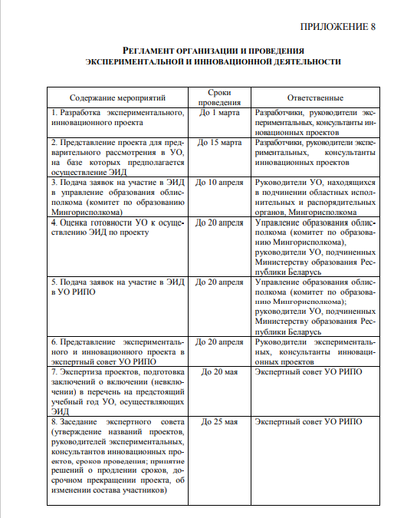
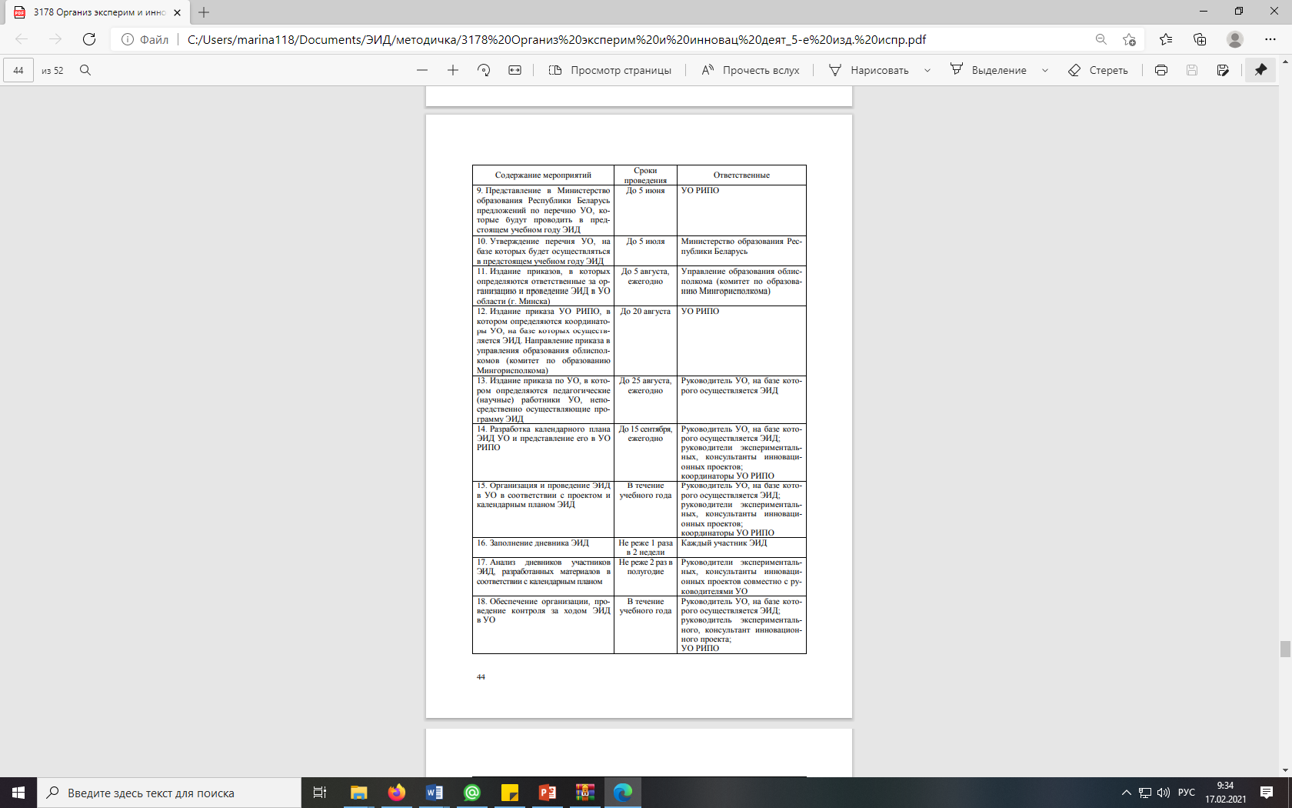

Slide 19
Экспериментальный проект
___________________________________
Руководитель (руководители): фамилия, собственное имя, отчество, место работы и должность, ученая степень и (или) ученое звание.
Перечень учреждений образования, на базе которых планируется осуществление экспериментальной деятельности.
Основная идея экспериментального проекта, определяющая его новизну.
Обоснование целесообразности осуществления экспериментального проекта.
Гипотеза.
Цели и задачи.
Описание научных теорий и разработок, на основе которых создан экспериментальный проект.
Описание структуры и содержания апробируемой экспериментальной модели (технологии, методики, системы и др.).
Описание критериев и показателей, по которым определяется эффективность экспериментальной деятельности.
Кадровое и материально-техническое обеспечение проекта.
Сроки проведения экспериментальной деятельности.
Финансово-экономическое обоснование экспериментального проекта.
Программа проведения экспериментальной деятельности.
Название этапа | Содержание работы | Методы исследования | Срок выполнения | Экспериментальные площадки | Форма представления результатов

Slide 20
Инновационный проект
___________________________________
Консультант (консультанты): фамилия, собственное имя, отчество (при наличии), место работы и должность, ученая степень и (или) ученое звание.
Перечень учреждений образования, на базе которых планируется осуществление инновационной деятельности.
Обоснование использования в образовательном процессе учреждений образования апробированных в ходе экспериментальной деятельности результатов фундаментальных и прикладных научных исследований, подтвердивших свою педагогическую эффективность и социально-эконо­мическую целесообразность.
Кадровое и материально-техническое обеспечение проекта.
Описание критериев и показателей, по которым определяется эффективность инновационной деятельности.
Критерии | Показатели
Признак, свойство, качество изучаемого объекта, дающее возможность судить о его состоянии, функционировании и уровне развития (совершенства). Один критерий может иметь несколько показателей | Измеритель критерия, его количественная или качественная характеристика
Сроки проведения инновационной деятельности.
Финансово-экономическое обоснование инновационного проекта.
Программа проведения инновационной деятельности (на весь срок внедрения проекта).
Название этапа | Содержание работы | Методы исследования | Срок выполнения | Инновационные площадки | Форма представления результатов

Slide 21
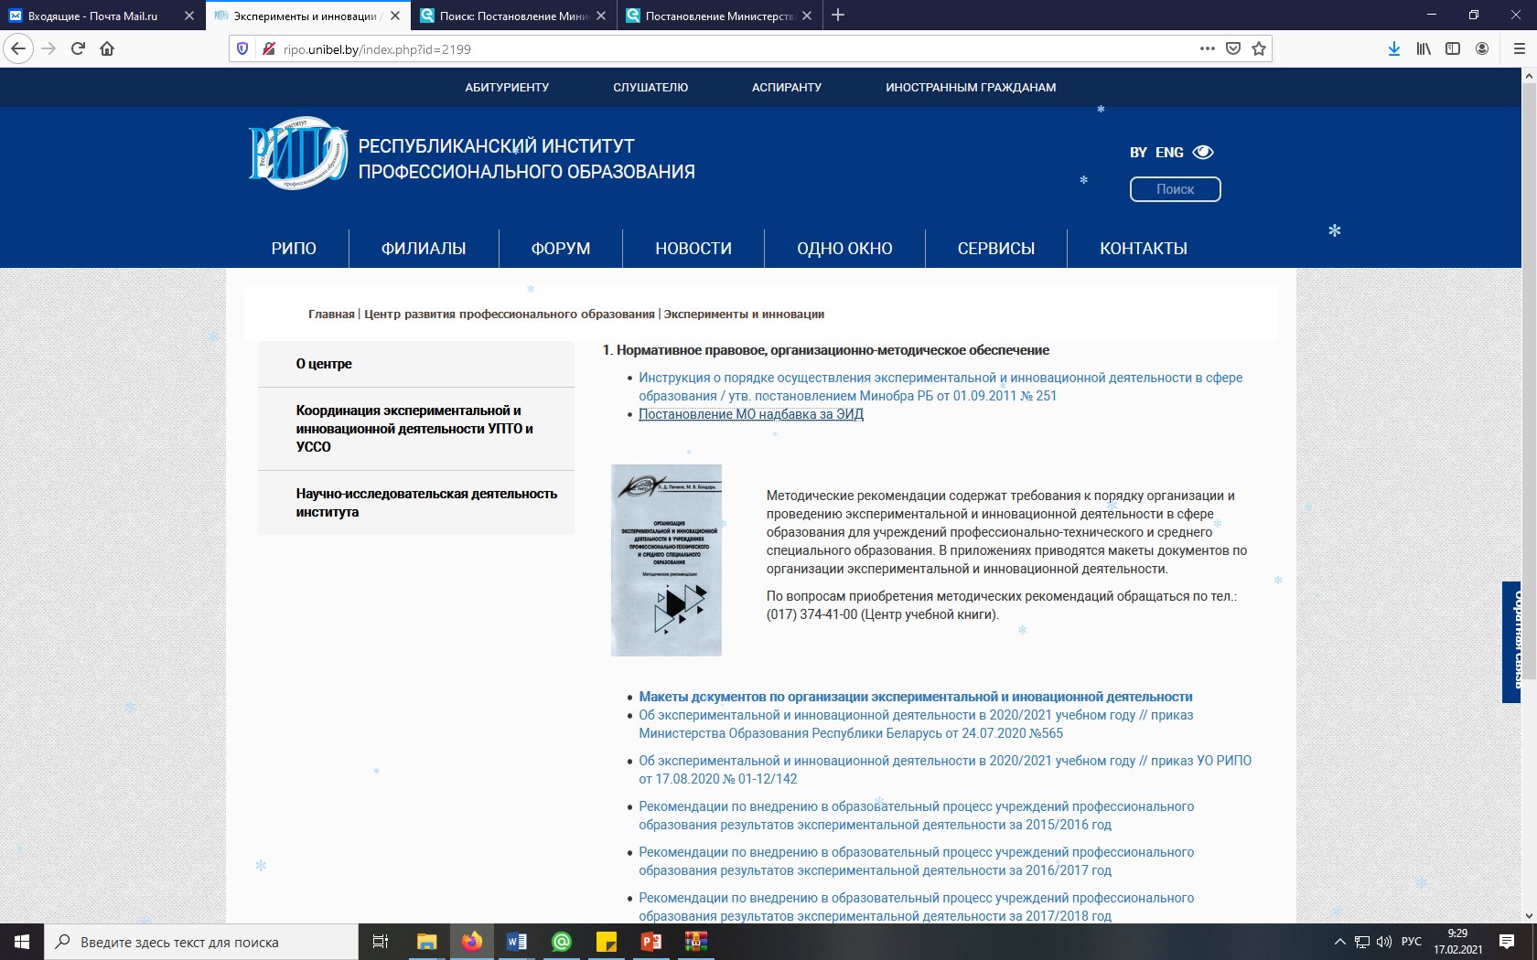

Slide 22
Рубрика «Экспериментальная и инновационная деятельность» УО должна включать следующие данные:
  наименование проекта;
  основание для реализации проекта (№, дата, наименование ежегодного приказа Министерства образования Республики Беларусь);
  данные о руководителе (консультанте) проекта;
  цели исследования;
  задачи исследования;
  описание структуры и содержания внедряемой, апробируемой экспериментальной модели (технологии, методики, системы и др.);
  сроки проведения экспериментальной (инновационной) деятельности;
  участники экспериментальной (инновационной) деятельности (группа, курс, специальность (профессия));
  основные результаты экспериментальной (инновационной) деятельности (по промежуточным этапам);
  перечень разработанных материалов, публикаций по теме проекта;
  методические рекомендации по внедрению результатов проекта в образовательном процессе УО (по завершенным проектам);
  дополнительная информация по решению УО.

